Slide 1
计算机软件

Slide 2
目 录
The reason that data structures and algorithms can work together seamlessly is that
they do not know anything about each other.
计算机软件概述
系统软件
应用软件
软件工程
计算机软件的应用

Slide 3
3.1 计算机软件概述
1.计算机软件
所谓计算机软件，是指能指挥计算机工作的程序、程序运行时所需要的数据以及与这些程序和数据相关的文档说明的总称。
程序
数据
文档说明

Slide 4
3.1 计算机软件概述
2.计算机软件与硬件的关系
① 硬件和软件互相依存
② 硬件和软件无严格界限
③ 硬件和软件协同发展

Slide 5
3.1 计算机软件概述
3.软件兼容性
是指软件与硬件、操作系统或其他软件的冲突问题
有的软件是针对不同系统开发的
有的软件对机器的内存要求较高
有的软件需要有高质量的显卡才能生成高质量的图形等

Slide 6
3.1 计算机软件概述
4.软件版本
Alpha 版 （内部测试版）
Beta 版 （外部测试版）
Demo 版 （演示版
Enhance 版 （增强版或加强
Free 版 （自由版）
Full Version版 （完全版）
Upgrade 版 （升级版）

Slide 7
3.1 计算机软件概述
5.软件著作权
软件著作权是指软件的开发者或者其他权利人依据有关著作权法律的规定，对于软件作品所享有的各项专有权利。
软件著作权人享有下列各项权利：发表权、 署
名权、 修改权、 复制权、 发行权、 出租权、 信息网络传播权、 翻译权及转让权等。

Slide 8
3.2 系统软件
1.操作系统
操作系统的五大管理功能
进程管理
存储管理
设备管理
文件管理
作业管理

Slide 9
3.2 系统软件
操作系统的分类
根据作业的处理方式：
批处理操作系统 （MVX， DOS/E）
分时操作系统 （UNIX， XENIX， macOS）
实时操作系统 （iEMX， VRTX， RTOS）
根据所支持的用户数目：
单用户操作系统 （MS-DOS， OS/2， Windows）
多户操作系统 （UNIX， MVS， Linux）

Slide 10
3.2 系统软件
根据硬件结构：
网络操作系统 （Netware， Windows NT， OS/2 warp）
分布式作系统 （Hadoop）
多媒体操作系统 （Amiga）

Slide 11
3.2 系统软件
典型的计算机操作系统
操作系统远古霸主—DOS
操作系统当代大亨—Windows
诱人的小企鹅—Linux
神奇的精灵—FreeBSD
多才多艺的艺术大师—BeOS
苹果机专用—Mac OS
智能手机操作系统
iOS操作系统
Android操作系统

Slide 12
3.2 系统软件
2. 数据库管理系统
数据库管理系统主要功能
数据库管理系统的层次结构
应用层
语言翻译处理层
数据存取层
数据存储层
操作系统

Slide 13
3.2 系统软件
数据库管理系统的层次结构
应用层
语言翻译处理层
数据存取层
数据存储层
操作系统

Slide 14
3.2 系统软件
3.语言处理程序
程序设计语言
机器语言
汇编语言
高级语言

Slide 15
3.2 系统软件
语言处理程序
汇编程序
解释程序
编译程序

Slide 16
3.2 系统软件
4.实用工具程序
实用工具程序是系统软件的一个子类，用来提供一些
让计算机用户控制、分配和使用计算机资源的方法。
有些实用工具程序包含在操作系统内，比如Windows附件中的“系统工具”，就可以完成一些诸如备份、磁盘格式化、磁盘分区和磁盘整理等工作。
还有些实用工具独立于操作系统之外，例如： Windows 优化大师软件等。

Slide 17
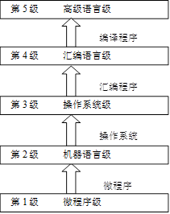
3.2 系统软件
5.计算机软件系统组成的层次结构

Slide 18
3.3 应用软件
1. 通用应用软件
文字处理软件：微软的Word、WPS等
电子表格软件：Excel和Lotus 1-2-3等
多媒体软件： Quick Time等

Slide 19
3.3 应用软件
2. 专用应用软件
专门为少数用户设计的、目标单一的应用软件
3. 中间件
中间件是一种独立的系统软件或服务程序，分布式应用软件借助这种软件在不同的技术之间共享资源，中间件位于客户机 / 服务器的操作系统之上，管理计算机资源和网络通信。

Slide 20
3.3 应用软件
4. 智能手机APP
一种是安卓版本，是为 Android系统开发的；
一种是苹果版本，是为 iOS系统开发的。
目前手机 App 非常丰富，用户可以根据个人需要去应用商店下载
常用聊天类 App，如微信、 QQ、 微博等；
购物类 App，如手机淘宝、支付宝、天猫、京东等；

Slide 21
3.3 应用软件
资讯类 App，如 网易新闻、今日头条、知乎等；
工作类 App，如WPS Office、 Microsoft Office、百度云、 Fox mail 等；
生活类 App，如美团、 58 同城、美图秀秀等

Slide 22
3.4 软件工程
1. 软件危机
软件危机的主要表现
软件需求增长得不到满足；
软件生产成本高，价格高昂；
软件生产进度无法控制；
软件需求定义不准确，易偏离用户需求；
软件质量不易保证；
软件可维护性差。

Slide 23
3.4 软件工程
产生软件危机的原因
随着软件规模的增加，程序的复杂程度急剧增加，这导致软件开发和维护出现许多问题
一个软件程序员平均每天只能完成 20 行左右的正确代码
人们对软件维护工作的重要性认识不足
没有合适的理论和方法的指导，没有合适的工具的帮助

Slide 24
3.4 软件工程
2.软件工程定义及其基本原理
软件工程
软件工程的基本原理
用分阶段的生命周期计划严格管理
坚持进行阶段评审
实行严格的产品控制
采用现代程序设计技术
结果应能清楚地审查
开发小组的人员应该少而精
承认不断改进软件工程实践的必要性

Slide 25
3.4 软件工程
3.软件工程方法学
软件工程方法学包含3个要素
方法
工具
过程

Slide 26
3.4 软件工程
4. 软件生命周期
问题定义
可行性研究
需求分析
总体设计
详细设计
编码和单元测试
综合测试
软件维护

Slide 27
3.4 软件工程
5.软件过程
软件过程是为了获得高质量软件所需要完成的一系列任务的框架，它规定了完成各项任务的工作步骤。概括地说，软件过程描述为了开发出用户需要的软件，什么人 （who） 、在什么时候（when） 、做什么事 （what） 以及怎样 （how） 做这些事， 以实现某一个特定的具体目标。

Slide 28
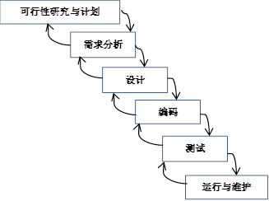
3.4 软件工程
瀑布模型

Slide 29
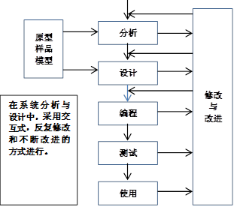
3.4 软件工程
快速原型模型

Slide 30
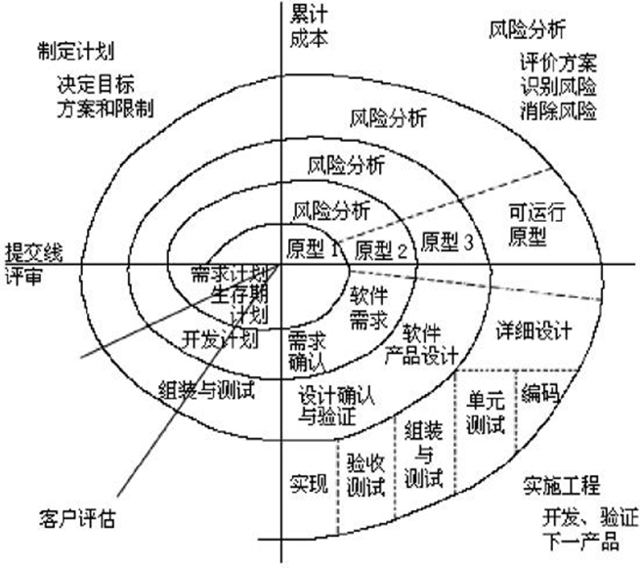
3.4 软件工程
增量模型
螺旋模型
喷泉模型

Slide 31
3.5 计算机软件应用
1.计算机软件的社会应用
影视制作
铁路客运服务
天气预报
地震预报

Slide 32
3.5 计算机软件应用
2.计算机软件的技术应用
飞行器管理系统
探测器姿态控制
飞行器设计

Slide 33
3.5 计算机软件应用
3.计算机软件的日常应用
文字处理软件
Word
WPS Office
Ultra Edit
Edit Plus
表格处理软件
Excel
演示软件
PowerPoint
OpenOffce.org Impress

Slide 34
3.5 计算机软件应用
统计分析软件
SPSS
SAS
科学运算软件
Matlab
Scilab
Mathematica
绘图软件
AutoCAD
CorelDraw
Photoshop

Slide 35
3.5 计算机软件应用
安全软件
卡巴斯基个人安全套装
天网防火墙
恶意软件清理助手
电脑管家
金山毒霸
360安全卫士
金山卫士

Slide 36
3.5 计算机软件应用
网络软件
网络通信软件
下载上传软件
网页浏览软件

Slide 37
小结
软件和硬件是一个完整的计算机系统中互相依存的两大部分。系统软件和应用软件的协同工作，使计算机能够完成各种任务。软件工程部分介绍了软件危机和软件工程的基本概念以及软件生命周期、过程模型等。
了解什么是计算机软件；
理解软件和硬件的区别与关系；
掌握计算机软件的分类；
描述计算机操作系统的用途；
理解软件工程的概念；
了解软件生命周期及软件过程模型；
掌握常用计算机软件的使用。

